Slide 1
李兴华Java培训系列课程
多态性

Slide 2
本章学习目标
掌握继承性的主要作用、实现、使用限制；
掌握方法覆写的操作；
掌握final关键字的使用；
掌握对象多态性的概念以及对象转型的操作；
掌握抽象类和接口的定义、使用、常见设计模式；
掌握Object类的主要特点及实际应用；
掌握匿名内部类的使用；
掌握基本数据类型包装类的使用。

Slide 3
多态性
多态是面向对象的最后一个主要特征，也是一个非常重要的特性，掌握了多态性后才可以编写出更加合理的面向对象程序。而多态性在开发之中可以体现在两个方面：
方法的多态性：重载与覆写
重载：同一个方法名称，根据不同的参数类型及个数可以完成不同的功能；
覆写：同一个方法，根据实例化的子类对象不同，所完成的功能也不同。
对象的多态性：父子类对象的转换。
向上转型：子类对象变为父类对象，格式：父类 父类对象 = 子类实例，自动转换；
向下转型：父类对象变为子类对象，格式：子类 子类对象 = (子类) 父类实例，强制转换；

Slide 4
范例：观察如下的一个程序（普通方法覆写）
class A { public void print() { System.out.println("A、public void print(){}"); } } class B extends A { public void print() { // 此时子类覆写了父类中的print()方法 System.out.println("B、public void print(){}"); } } public class TestDemo { public static void main(String args[]) { B b = new B(); // 实例化的是子类对象 b.print(); // 调用被子类覆写过的方法 } }
程序执行结果： | B、public void print(){}

Slide 5
范例：对象向上转型（自动完成）
public class TestDemo { public static void main(String args[]) { A a = new B(); // 实例化的是子类对象，对象向上转型 a.print(); // 调用被子类覆写过的方法 } }
程序执行结果： | B、public void print(){}

Slide 6
范例：对象向下转型
public class TestDemo { public static void main(String args[]) { A a = new B(); // 实例化的是子类对象，对象向上转型 B b = (B) a ; // 对象需要强制性的向下转型 b.print(); // 调用被子类覆写过的方法 } }
程序执行结果： | B、public void print(){}

Slide 7
范例：错误的向下转型操作
public class TestDemo { public static void main(String args[]) { A a = new A(); // 直接实例化子类对象 // 此时并没有发生子类对象向上转型的操作，所以强制转型会带来安全隐患 B b = (B) a; // 强制向下转型，此处产生“ClassCastException”异常 b.print(); // 此语句无法执行到 } }
程序执行结果： | Exception in thread "main" java.lang.ClassCastException: A cannot be cast to B at TestDemo.main(TestDemo.java:29)

Slide 8
instanceof 关键字
为了保证转型的顺利进行，在Java里面提供有一个关键字：instanceof，利用此关键字可以判断出某一个对象是否是指定类的实例，使用格式如下：
对象 instanceof 类 返回boolean型
public class TestDemo { public static void main(String args[]) { A a = new B(); // 对象向上转型 System.out.println(a instanceof A); System.out.println(a instanceof B); System.out.println(null instanceof A); } }
程序执行结果： | true（“a instanceof A”语句执行结果） true（“a instanceof B”语句执行结果） false（“null instanceof A”语句执行结果）

Slide 9
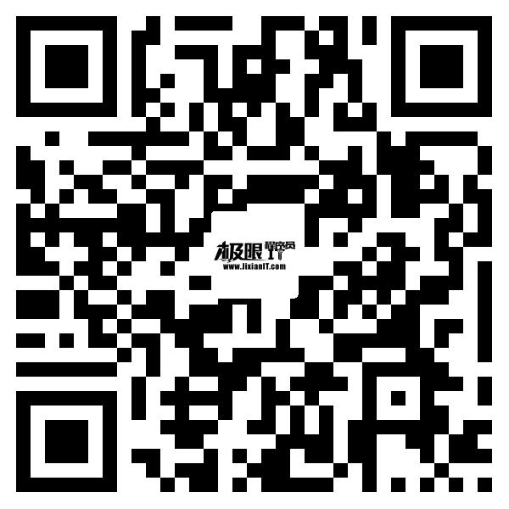
免费学习资料扫码下载
官方网站：www.mldn.cn
面授培训：www.mldnjava.cn
在线学习：www.jixianit.com
官方QQ群：498822927

